Slide 1
Методология профессиональной подготовки водителя в парадигме общих требований и индивидуальных возможностей
Сибирский государственный
автомобильно-дорожный университет (СибАДИ)
Кандидат педагогических наук, доцент
Бебинов Сергей Евгеньевич

Slide 2
Противоречие универсального и индивидуального
в профессиональном обучении водителей транспортных средств
Универсальное
(общее)
Индивидуальное
Приказ Минпросвещения
от 08.11.2021 г. № 808
Свойства темперамента
Свойства нервной системы
Тревожность
Мотивация
Психофизиологические свойства
Пол
Базовый цикл
Специальный цикл
СПОСОБНОСТИ
Профессиональный цикл
Общие
Специальные
Профессиональные
Знания и умения
Отсутствие четких
и понятных рекомендаций
по средствам, методам и критериям
оценки умений.
Отсутствие составляющей «ВЛАДЕТЬ»
Большое количество индивидуальных
особенностей, что затрудняет выбрать
ведущее для конкретного курсанта.
Дефицит опытных специалистов.
В лучшем случае не индивидуальный, а
дифференцированный подход
Противоречия

Slide 3
Уровни водительских навыков
Качество
автомобильных перевозок
Культура вождения,
предвидение и действия
с учетом чужих ошибок
Безаварийность
Индивидуальный стиль вождения,
оценка рисков
Оценка рисков
Стратегические водительские навыки
планирования поездки
Тактические водительские навыки
взаимодействия с другими участниками движения
Взаимодействие,
социум
Безопасность
дорожного движения
Технические водительские навыки управления
автомобилем в условиях транспортного потока
Безопасность
Технические водительские навыки маневрирования в ограниченных условиях движения
Соответствующий уровень здоровья и работоспособность обучающегося водителя
Функциональная
надежность

Slide 4
Технические водительские навыки маневрирования в ограниченных условиях движения
Устойчивость двигательного навыка начала движения (УДН);
Общая скоординированность управляющих автомобилем действий (опережающие действия органами управления, использование инерционных свойств автомобиля) (СД)
Оценка боковых габаритов автомобиля (БГ);
Оценка переднего габарита автомобиля (ПГ);
Определение зрительно-моторных ориентиров движения (траектории) (ЗМО);
Определение ориентиров движения задним ходом (траектории и задний габарит) (ДЗХ);

Slide 5
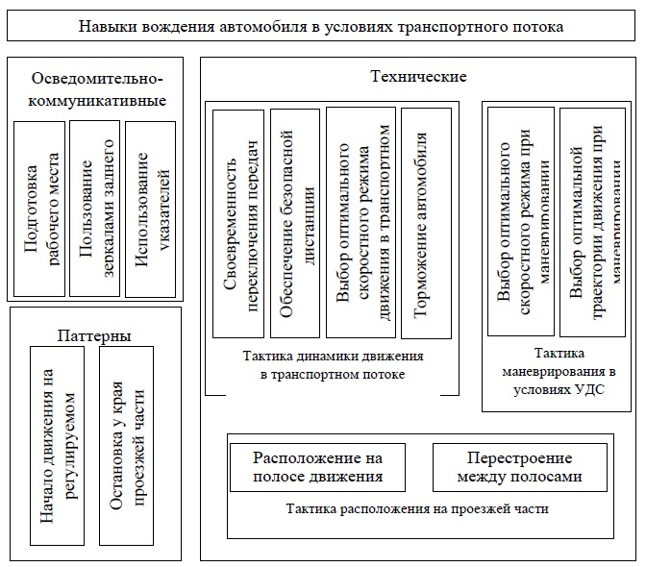
Технические водительские навыки управления автомобилем в условиях транспортного потока

Slide 6
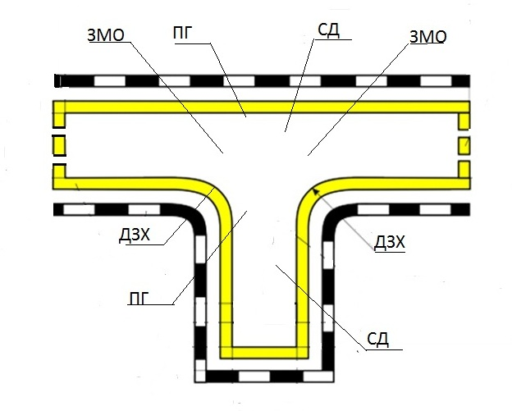
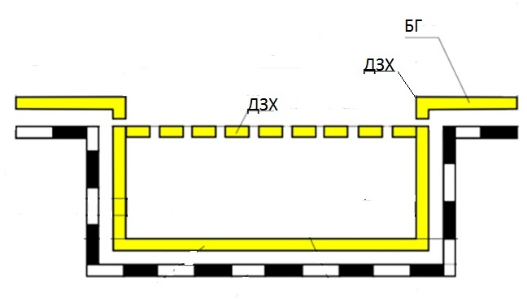
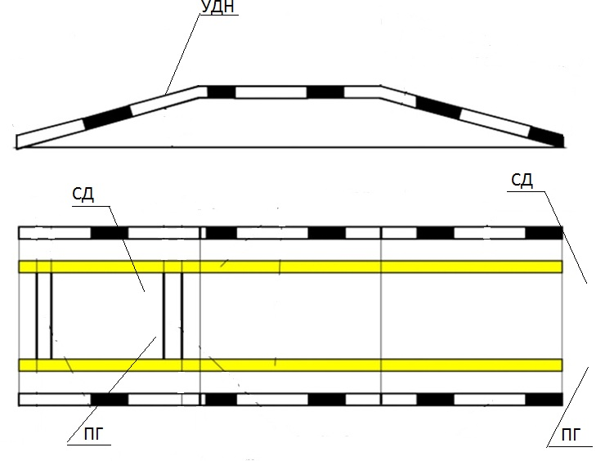
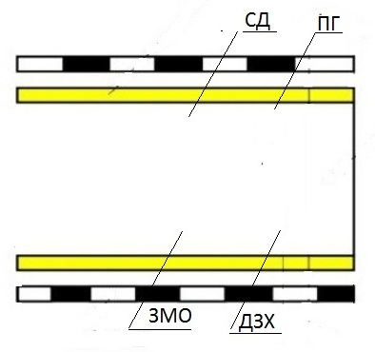
Пример расположения контрольных точек

Slide 7
Соответствие формируемых водительских навыков уровням удобства движения
№ навыка | Навыки вождения | Уровни удобства движения (по Яндекс-карте)
Осведомительно-коммуникативные навыки
1 | Подготовка рабочего места водителя | - | - | -
2 | Пользование зеркалами заднего вида
3 | Использование указателей поворотов
Паттерны управления
4 | Начало движения на регулируемом перекрестке
5 | Остановка у края проезжей части |  |  | -
Технические навыки
6 | Своевременность переключения передач |  |  | -
7 | Обеспечение безопасной дистанции | -
8 | Выбор оптимального скоростного режима движения в транспортном потоке |  | - | -
9 | Торможение автомобиля | -
10 | Выбор оптимального скоростного режима при маневрировании |  |  | -
11 | Выбор оптимальной траектории движения при маневрировании |  |  | -
12 | Расположение на полосе движения
13 | Перестроение между полосами | -

Slide 8
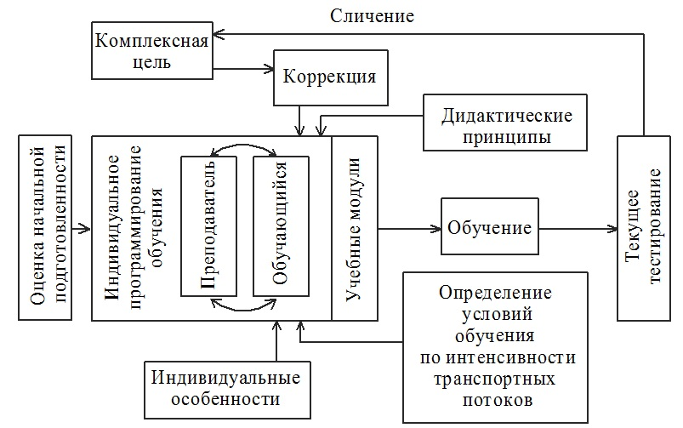
Технология проектирования ГИОТ
Самооценка

